Slide 1
第三章 函数极限
(Limits for function)
一、函数极限
二、函数极限的性质
三、函数极限的存在性
四、两个重要极限

Slide 2
Homowork
Ex2: 1, 2(1), 3(1, 4), 4, 5(1)(定义);
Ex2: (性质)11， 13， 15，19, 21 23(2),25

Slide 3
一、函数的极限
What is Limits?
A: Concept, idea and method.
Motivation Examples:
Ex1: Tangent Problem from Geometry
Ex2: Velocity Problem from Phy.
What is the Same Character？

Slide 4
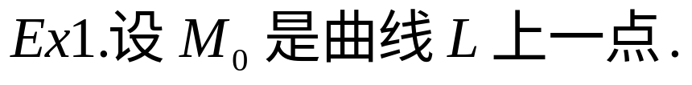
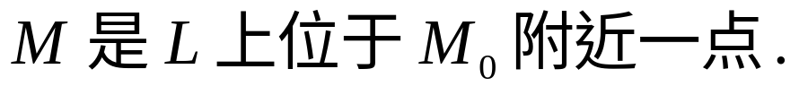
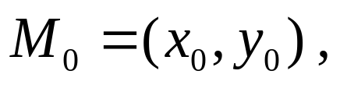


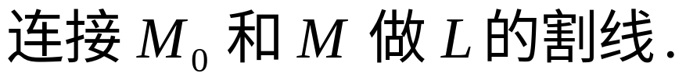
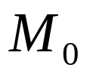

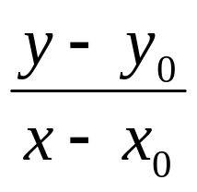
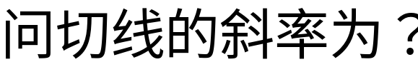
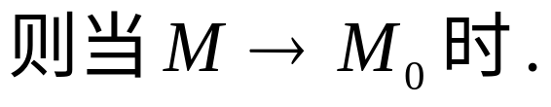
割线的斜率为

Slide 5
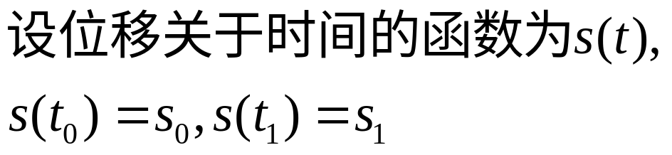
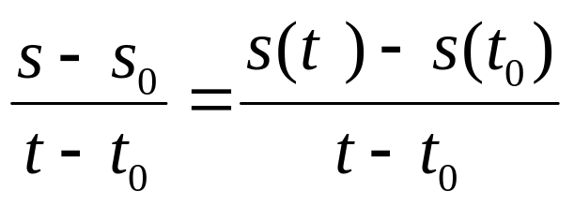

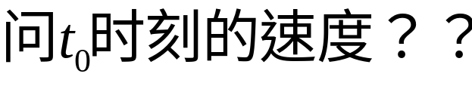
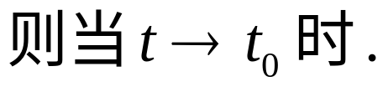

Slide 6
把上述问题推广到一般的函数：
假设有一个函数自变量为x, 固定一个变量x_0， 我们来研究另外一个变量x无限接近x_0的时候相应的函数值的变化情况。最直接的想法就是取一些数来演算。。。
下面我们首先来看自变量的变化趋势如何刻画？

Slide 7
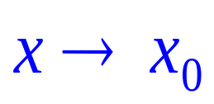
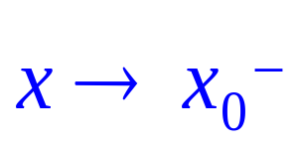
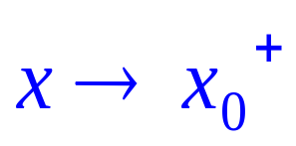
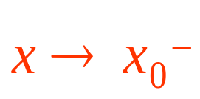
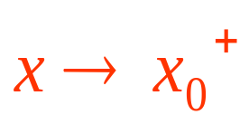
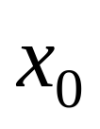

自变量 x 的六种变化趋势
表示动点 x 从定点 x₀ 的左侧无限趋向于 x₀ 的无限过程.
在这个无限过程中, 始终保持 x < x_{0 .}
表示动点 x 从定点 x₀ 的右侧无限趋向于 x₀ 的无限过程.
在这个无限过程中, 始终保持 x > x_{0 .}
是动点 x 受到限制的变化过程 .

Slide 8





表示变量 x 的值无限增大的过程.
在这个过程中, x 可以变得大于任意事先指定的正数 M.
此时称 x 趋向于正无穷大,或趋向于正无穷.
表示变量 x 的值无限减小的过程.
在这个过程中, x 可以变得小于任意事先指定的负数 N.
此时称 x 趋向于负无穷大,或趋向于负无穷.
表示变量 x 的绝对值 |x| 无限增大的过程.
在这个过程中, |x| 可以变得大于任意事先指定的正数 M.

Slide 9
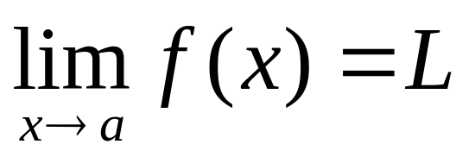
(二)Definition of Limits of Func.
Roughly Def1. We say the limits of the function f(x) is L, if we can make the values of f(x) arbitrarily close to L by taking x to be sufficiently close to a but not equal to a.
Denoted by

Slide 10
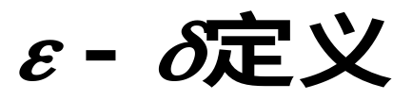
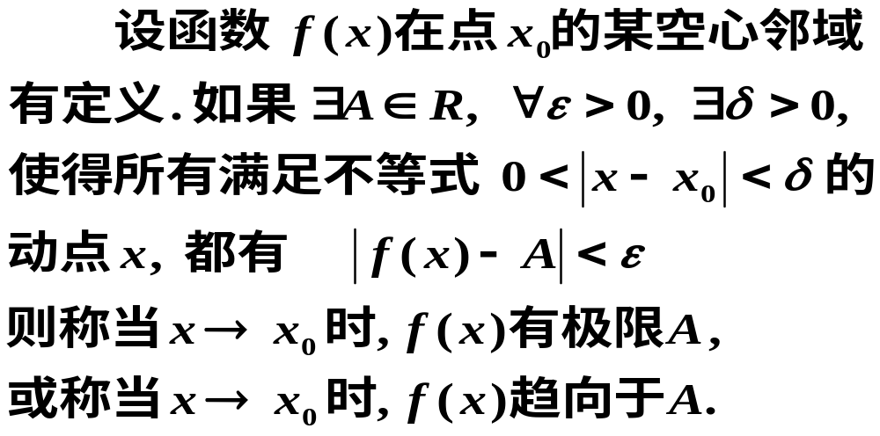
（二）函数极限的定义(Exact Def)
1. 函数在一点的极限
定义1：

Slide 11
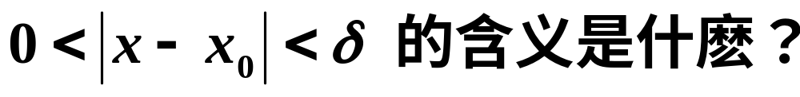
[注意1]
考虑空心邻域，是什麽意思？
考虑函数在一点的极限时，不考虑函数
在该点处是否有定义，定义的值是什麽，
但是，在附近必须要有定义。
[例]

Slide 12
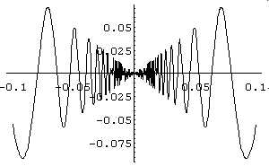

Slide 13


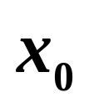
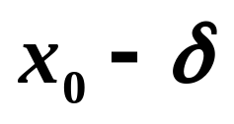
[注意2]
( )
( )

Slide 14
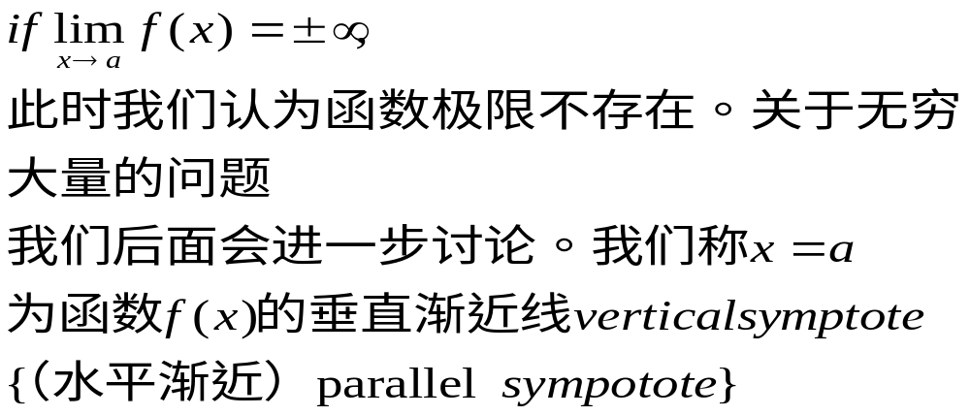
注意3：正负无穷大极限

Slide 15
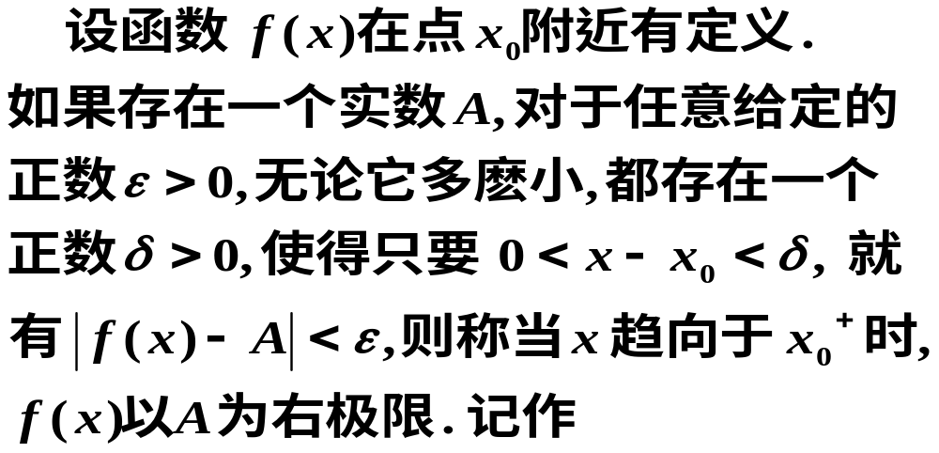
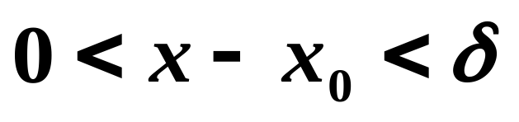
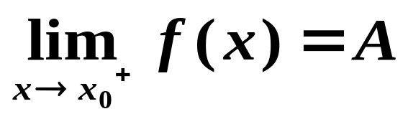
问题：
怎样定义单侧极限？
定义2：
（右极限）

Slide 16
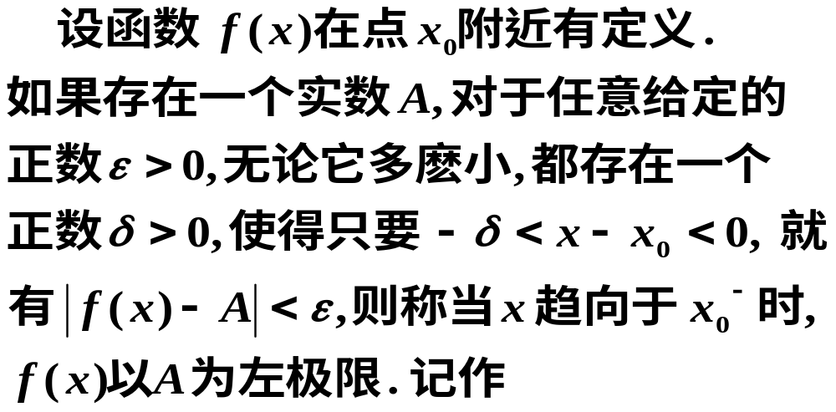
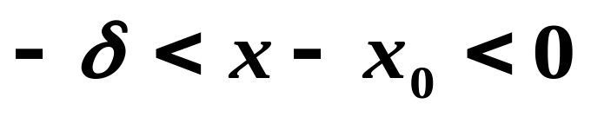
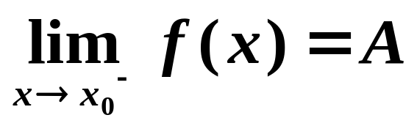
定义3：
（左极限）

Slide 17
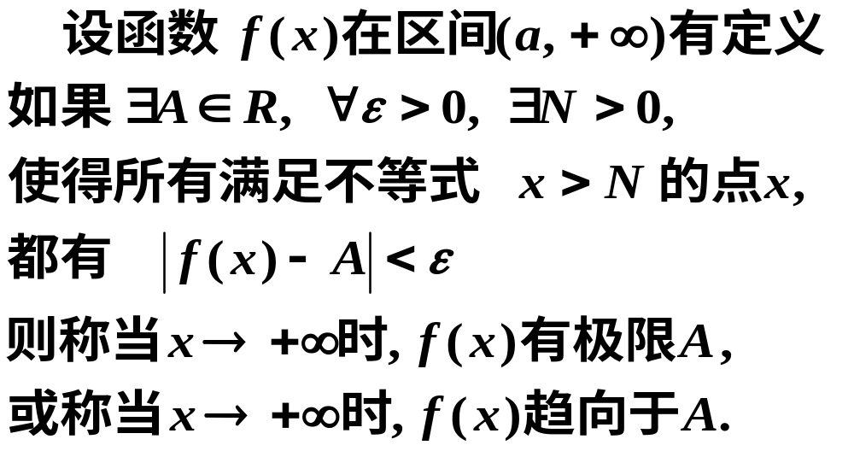
2. 函数在无穷远的极限
定义4：

Slide 18

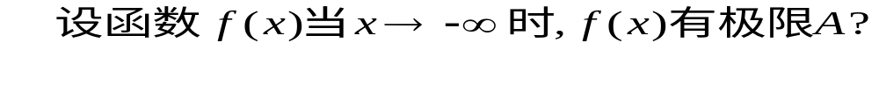

注意：如果我们说
则表示x 同时趋于正负无穷大。
问：如何定义

Slide 19
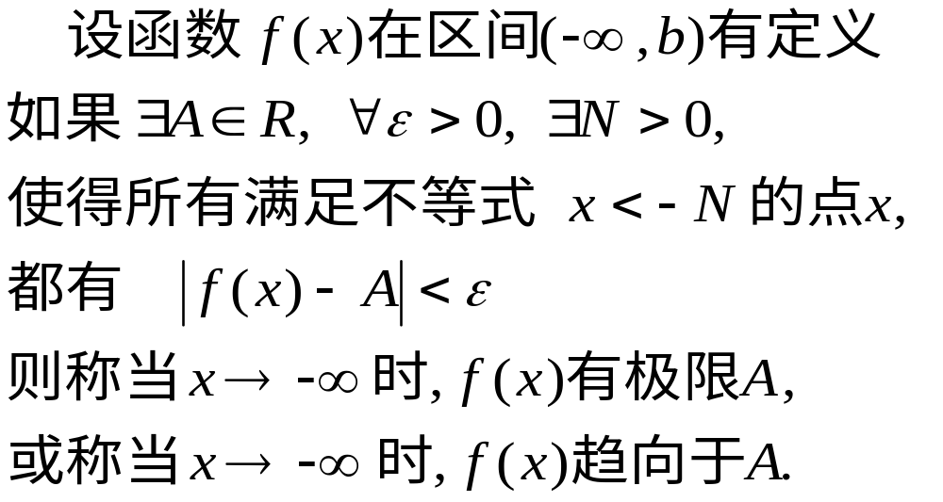
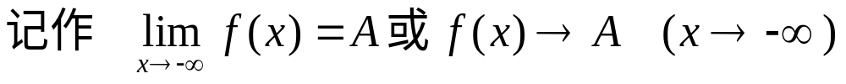
定义5：

Slide 20
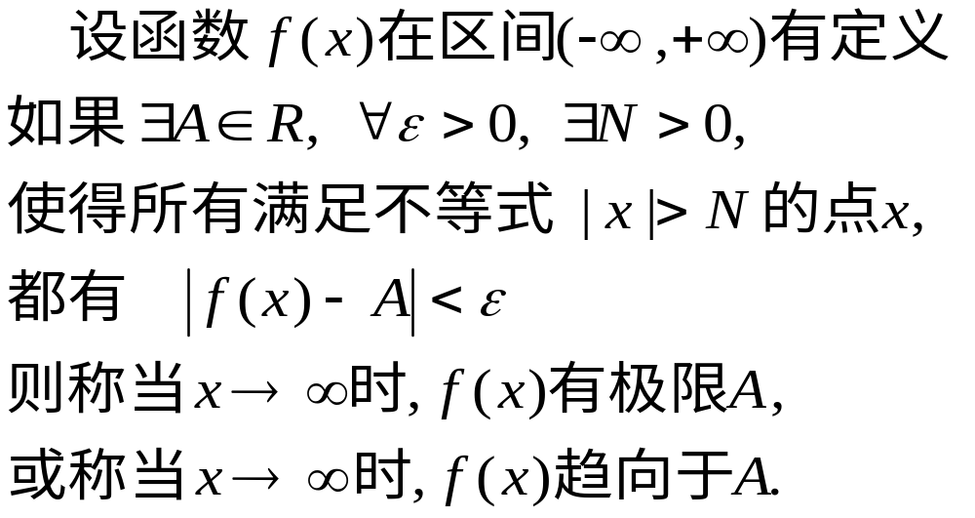
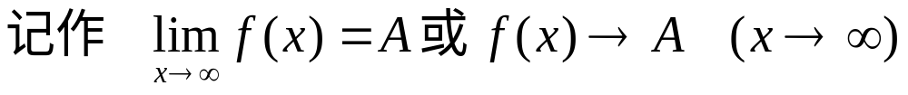
定义6：

Slide 21
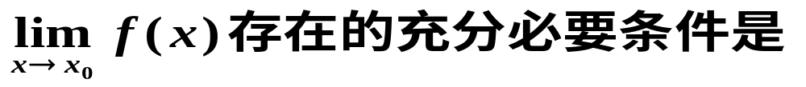
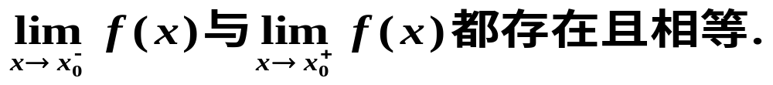
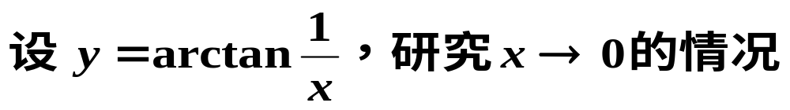
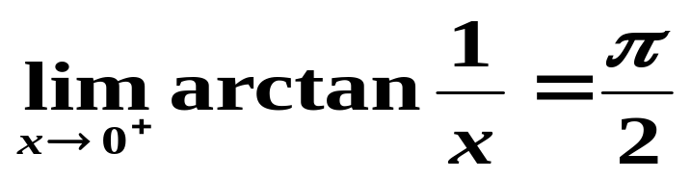
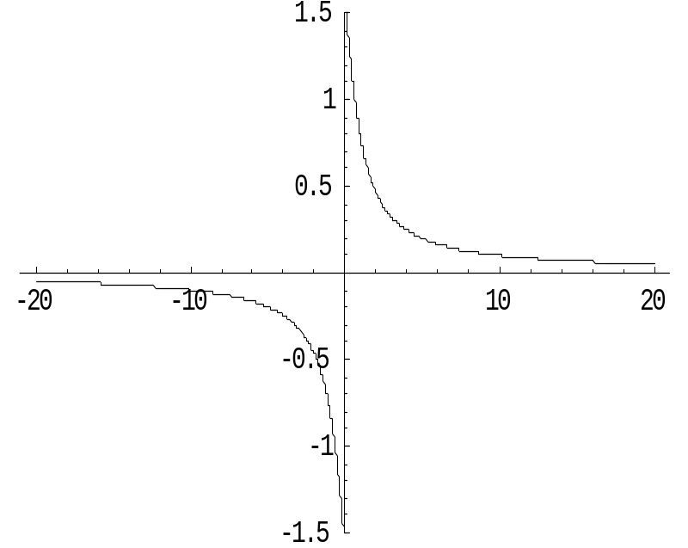
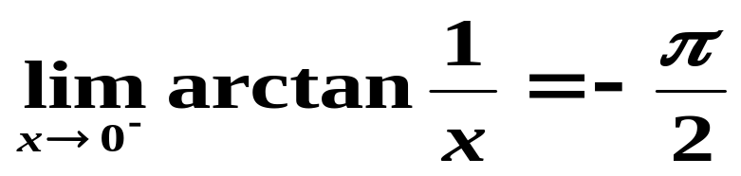
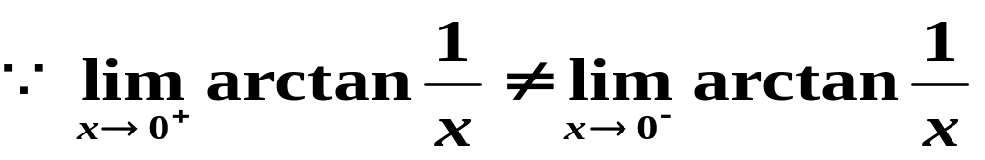
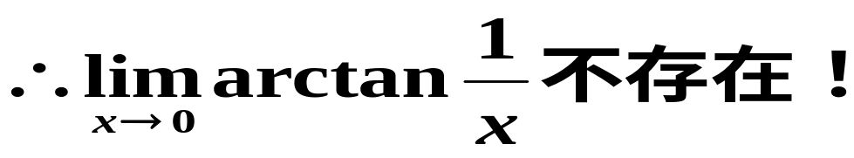
问题：
一点极限与单侧极限有什麽关系？
定理：
[例]
观察图形

Slide 22
问题：
1. 如何 用定义证明函数极限是？
关键是如何找到定义中的Delta。
2. 如何描述函数f(x)在写x_0点不以数
A为极限？反定义
存在epsilon_0>0, for any delta>0(no
Matter how small) there exists x’ such that 0<|x’-x_0|<delta, but |f(x’)-A|\geq\eqsilon_0.

Slide 23
这里的重点是在理解函数极限概念的基础上
学会用epsilon-delta语言证明函数极限。

Slide 24
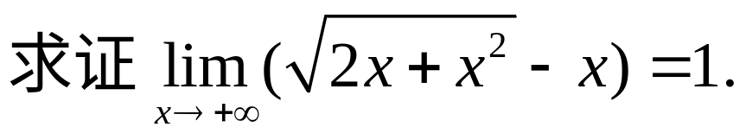

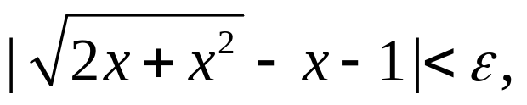
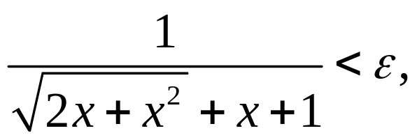
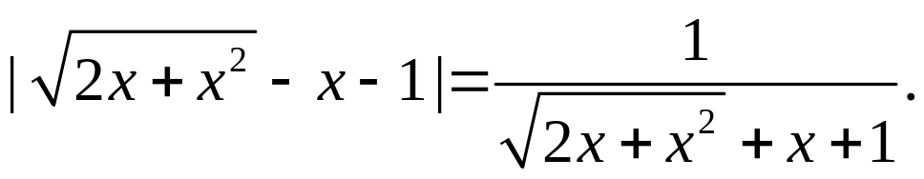



例1
证
要
只要
(因为 )
只要
所以
于是由函数极限概念推出

Slide 25











用定义证明
例 2
设
证
要
只要
只要
只要
所以
有
所以

Slide 26















例 3
用极限定义证明
证
要
只要
1)
只要
只要
2)
当
时,
只要
(因为此时
)
只要
所以
有
即

Slide 27





例 4
用极限定义证明
证
要
只要
只要
只要
所以
所以

Slide 28







例 5
设
用极限定义证明
证
要
只要
只要
只要
只要
只要
只要
所以
只要
所以

Slide 29
[例6] （练习）
[证]
证毕

Slide 30







[例7] 练习 用定义证明
[证明]
显然
证毕

Slide 31
Example :
We define the function by (Dirichlet):
f(x)=x, if x is rational number; f(x)=0, if x is un-rational number。
Prove that for any x_0\in (0, +\infty), f(x_0) is not the limits f(x) almost anywhere.

Slide 32
Proof:
For any $ x_0\in (0, +\infty)$, if $x_0$ is reasonable number, take $\epsilon_0=|x_0|/2>0$. Then for any $\delta>0$, there exist a unreasonable number $X’$ such that
$0<|x’-x_0|<\delta$ but
$|f(x’)-f(x_0)|=|x_0|>\epsilon_0. $
Thus we have proved that f(x) has no limit at reasonable number.
By similar way, we can prove that f(x) has no limit at unreasonable number.

Slide 33





二、函数极限的性质
性质1:（唯一性）
函数极限如果存在，则一定是唯一的.
性质2:（有界性）
函数极限如果存在，则函数一定局部有界.

Slide 34








具体地说就是:
则存在正数 δ ,
则存在正数 δ ,

Slide 35




则存在正数 N ,
使得 f(x) 在区间(N, +∞)有界.
则存在正数 N ,
请自己写出相应的结论.

Slide 36



性质3:（局部保号性）

Slide 37















性质4 (函数极限与数列极限的关系)
设函数
在
的某去心邻域有定义，则
对于收敛于
的任意的数列
都有
证
收敛于
因为
所以
有
因为
收敛于
所以
有
有

Slide 38





















因为所有的 都收敛, 所以都收敛到同一极限.
设对于收敛于
的任意的数列
都有
假设
不成立，则
使得
对于
使得
对于
使得
对于
，
使得
对于上面取得的数列
不成立. 矛盾.

Slide 39
上述定理可以用来判别函数极限不存在。
上述定理又称为Henine 定理。Henine德国数学家，是Gauss , Dirichlet的学生

Slide 40



观察图形

Slide 41







[证明]
显然
从而
证毕

Slide 42

三、函数极限的存在性
1.夹逼定理:Sanwich
证法1：应用函数极限与数列极限关系定理
和数列极限的夹逼定理.
证法2：应用函数极限定义.

Slide 43


2.单调有界定理:

Slide 44




几何意义

Slide 45



3.柯西收敛准则:
Cauchy（1789-1857）法国数学家， 是数学分析严密化的创始人之一。

Slide 46


函数极限的Cauchy收敛准则证明
设函数
在
的某去心邻域有定义，则
证
设
因为
所以
设
利用函数极限与
数列极限的关系.
设
收敛于

Slide 47








因为
根据数列的Cauchy收敛准则,
数列 收敛.
由Henie定理

Slide 48


四。 两个重要极限
1. 夹逼定理
2. 单调收敛定理

Slide 49





1.
从而

Slide 50




于是

Slide 51





Slide 52



综上所述，我们得到

Slide 53




2.
利用夹逼定理讨论
考虑能否找到一个
不等式？
即

Slide 54




亦即
由（1）式知
将（1）式与（2）式结合起来，得到

Slide 55






Slide 56







即
从而有
即

Slide 57
Examples

Slide 58












例 1
求极限
解
所以
例2
求极限
解
例 3
求极限
解

Slide 59








例4
例5

Slide 60













练习
因为
所以
因为
所以

Slide 61













定理
例1
例2

Slide 62












小结：常用极限

